Slide 1
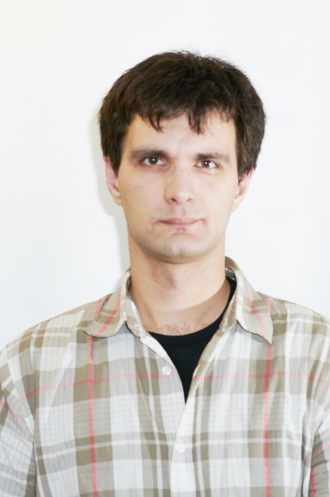
ФЕДЕРАЛЬНОЕ ГОСУДАРСТВЕННОЕ БЮДЖЕТНОЕ УЧРЕЖДЕНИЕ НАУКИ
«ВОЛОГОДСКИЙ НАУЧНЫЙ ЦЕНТР РОССИЙСКОЙ АКАДЕМИИ НАУК»
Портфолио аспиранта
Ф.И.О. Артамонов Иван Владимирович
Срок обучения 2016-2019 гг.
Форма обучения очная
Направление подготовки 38.06.01 Экономика
Профиль подготовки Экономика и управление народным хозяйством

Slide 2
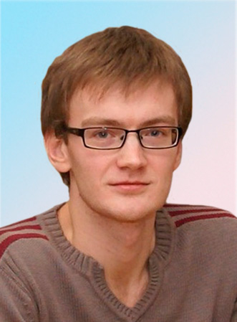
ФЕДЕРАЛЬНОЕ ГОСУДАРСТВЕННОЕ БЮДЖЕТНОЕ УЧРЕЖДЕНИЕ НАУКИ
«ВОЛОГОДСКИЙ НАУЧНЫЙ ЦЕНТР РОССИЙСКОЙ АКАДЕМИИ НАУК»
1. ТЕМА ДИССЕРТАЦИОННОГО ИССЛЕДОВАНИЯ:
Научный руководитель
«Методический инструментарий оценки эффективности функционирования
и размещения объектов социальной инфраструктуры региона»
ФОТО
Научный сотрудник к.э.н. К.Н. Калашников
ТЕМА ДИССЕРТАЦИОННОГО ИССЛЕДОВАНИЯ УТВЕРЖДЕНА УЧЕНЫМ СОВЕТОМ ИСЭРТ РАН ПРОТОКОЛ № 11-16 от 26.12.2016 г.

Slide 3
ФЕДЕРАЛЬНОЕ ГОСУДАРСТВЕННОЕ БЮДЖЕТНОЕ УЧРЕЖДЕНИЕ НАУКИ
«ВОЛОГОДСКИЙ НАУЧНЫЙ ЦЕНТР РОССИЙСКОЙ АКАДЕМИИ НАУК»
2. ВЫПОЛНЕНИЕ УЧЕБНОГО ПЛАНА
2.1. Сдача экзаменов и зачетов
№ п/п | Наименование дисциплины | Оценка
1. | Экономическая теория | зачтено
2. | Методология научных исследований | хорошо
3. | Научно-исследовательская деятельность | зачтено
4. | Педагогика и психология высшей школы | хорошо
2.2. Прохождение практики
№ п/п | Вид практики | Оценка
1. | Педагогическая практика
2. | Экономическая практика

Slide 4
ФЕДЕРАЛЬНОЕ ГОСУДАРСТВЕННОЕ БЮДЖЕТНОЕ УЧРЕЖДЕНИЕ НАУКИ
«ВОЛОГОДСКИЙ НАУЧНЫЙ ЦЕНТР РОССИЙСКОЙ АКАДЕМИИ НАУК»
3. Сдача кандидатских экзаменов
№ п/п | Экзамен | Оценка
1. | История и философия науки | Хорошо
2. | Иностранный язык | Отлично
3. | Специальность

Slide 5
ФЕДЕРАЛЬНОЕ ГОСУДАРСТВЕННОЕ БЮДЖЕТНОЕ УЧРЕЖДЕНИЕ НАУКИ
«ВОЛОГОДСКИЙ НАУЧНЫЙ ЦЕНТР РОССИЙСКОЙ АКАДЕМИИ НАУК»
4. ПУБЛИКАЦИИ В НАУЧНЫХ ИЗДАНИЯ Web of Science, Scopus
№ п/п | Название работы | Выходные данные | Соавторы
1.
2.
3.

Slide 6
ФЕДЕРАЛЬНОЕ ГОСУДАРСТВЕННОЕ БЮДЖЕТНОЕ УЧРЕЖДЕНИЕ НАУКИ
«ВОЛОГОДСКИЙ НАУЧНЫЙ ЦЕНТР РОССИЙСКОЙ АКАДЕМИИ НАУК»
5. ПУБЛИКАЦИИ В НАУЧНЫХ ИЗДАНИЯ, ВХОДЯЩИХ В ПЕРЕЧЕНЬ ВАК, МОНОГРАФИИ
№ п/п | Название работы | Выходные данные | Соавторы
1.
2.
3

Slide 7
ФЕДЕРАЛЬНОЕ ГОСУДАРСТВЕННОЕ БЮДЖЕТНОЕ УЧРЕЖДЕНИЕ НАУКИ
«ВОЛОГОДСКИЙ НАУЧНЫЙ ЦЕНТР РОССИЙСКОЙ АКАДЕМИИ НАУК»
6. ДРУГИЕ ПУБЛИКАЦИИ (статьи РИНЦ, тезисы и др.)
№ п/п | Наименование работы | Выходные данные | Соавторы
1. | Изучение перспективных каналов коммуникаций работников научно-образовательной сферы в современном информационном пространстве | Артамонов И.В. Изучение перспективных каналов коммуникаций работников научно-образовательной сферы в современном информационном пространстве // Научная периодика: проблемы и решения. — 2017. — Том 7. — № 4. — doi: 10.18334/nppir.7.4.38925 | нет
2.
3.

Slide 8
ФЕДЕРАЛЬНОЕ ГОСУДАРСТВЕННОЕ БЮДЖЕТНОЕ УЧРЕЖДЕНИЕ НАУКИ
«ВОЛОГОДСКИЙ НАУЧНЫЙ ЦЕНТР РОССИЙСКОЙ АКАДЕМИИ НАУК»
7. УЧАСТИЕ В КОНФЕРЕНЦИЯХ, семинарах
№ п/п | Название, статус | Тема доклада | Форма участия | Результат участия
1. | Выступление с докладом на Всероссийской научно-практической конференции «Молодые ученые – экономике региона» - 2016 (16 декабря 2016 г.) | Насыщенность транспортной инфраструктуры регионов Европейского севера России | очная | Публикация в сборнике
2. | Выступление с докладом на II Международной научно-практической интернет-конференции «Проблемы экономического роста и устойчивого развития территорий» (16-18 мая 2017) | Возможности использования ГИС-системы в анализе доступности инфраструктуры здравоохранения региона | очная | Публикация в сборнике
3. | Выступление с докладом на Российской научной интернет-конференции «Проблемы и перспективы развития научно-технологического пространства» (26-30 июня 2017) | Тенденции в обеспечении населения Вологодской области медицинскими услугами | очная | Публикация в сборнике

Slide 9
ФЕДЕРАЛЬНОЕ ГОСУДАРСТВЕННОЕ БЮДЖЕТНОЕ УЧРЕЖДЕНИЕ НАУКИ
«ВОЛОГОДСКИЙ НАУЧНЫЙ ЦЕНТР РОССИЙСКОЙ АКАДЕМИИ НАУК»
7. УЧАСТИЕ В КОНФЕРЕНЦИЯХ, семинарах
№ п/п | Название, статус | Тема доклада | Форма участия | Результат участия
4. | Выступление с докладом на IV междунар. науч.-практ. конф. «Актуальные проблемы развития человеческого потенциала в современном обществе» (6–7 декабря 2017 г.) | Применение геоинформационных систем в исследовании социальной инфраструктуры Вологодской области | очная | Публикация в сборнике
5.
6.

Slide 10
ФЕДЕРАЛЬНОЕ ГОСУДАРСТВЕННОЕ БЮДЖЕТНОЕ УЧРЕЖДЕНИЕ НАУКИ
«ВОЛОГОДСКИЙ НАУЧНЫЙ ЦЕНТР РОССИЙСКОЙ АКАДЕМИИ НАУК»
8. УЧАСТИЕ в грантах, конкурсах, ОЛИМПИАДАХ
№ п/п | Название | Тема | Форма участия
1.
2.

Slide 11
ФЕДЕРАЛЬНОЕ ГОСУДАРСТВЕННОЕ БЮДЖЕТНОЕ УЧРЕЖДЕНИЕ НАУКИ
«ВОЛОГОДСКИЙ НАУЧНЫЙ ЦЕНТР РОССИЙСКОЙ АКАДЕМИИ НАУК»
9. УЧАСТИЕ в НИР ВолНЦ РАН
№ п/п | Название НИР | Форма участия
1.
2.

Slide 12
ФЕДЕРАЛЬНОЕ ГОСУДАРСТВЕННОЕ БЮДЖЕТНОЕ УЧРЕЖДЕНИЕ НАУКИ
«ВОЛОГОДСКИЙ НАУЧНЫЙ ЦЕНТР РОССИЙСКОЙ АКАДЕМИИ НАУК»
10. ПРЕПОДАВАТЕЛЬСКАЯ ДЕЯТЕЛЬНОСТЬ

Slide 13
ФЕДЕРАЛЬНОЕ ГОСУДАРСТВЕННОЕ БЮДЖЕТНОЕ УЧРЕЖДЕНИЕ НАУКИ
«ВОЛОГОДСКИЙ НАУЧНЫЙ ЦЕНТР РОССИЙСКОЙ АКАДЕМИИ НАУК»
11. НАУЧНЫЕ И ТВОРЧЕСКИЕ ДОСТИЖЕНИЯ
Сертификат
Свидетельство
Диплом
Грамота

